Slide 1
Demenz
Handbuch Qualitätszirkel, Modul für Moderierende, Juni 2024
© Kassenärztliche Bundesvereinigung

Slide 2
    Einführung
    Diagnostik und Therapie
Patienten und Angehörige
Informationen und Unterstützende Materialien

Slide 3
Das Gesicht der Alzheimer-Krankheit
Einführung
Auguste Deter, erste Alzheimer-Patientin
1907
Beschrieben und fotografiert von
August Alzheimer
1864-1915
Quelle: Akte Auguste D., Goethe Universität Frankfurt am Main,
Klinik für Psychiatrie und Psychotherapie

Slide 4

Definition Demenz I
Einführung
"Weg vom Geist" oder "ohne Geist" – wörtliche Übersetzung des Begriffs "Demenz" aus dem Lateinischen.
Damit ist … das wesentliche Merkmal von Demenzerkrankungen beschrieben, nämlich die Verschlechterung bis hin zum Verlust der geistigen Fähigkeiten.
(Quelle: BMG)

Slide 5
Definition Demenz II
Einführung
Der ICD 10 definiert Demenz wie folgt:
Demenz (F00-F03) ist ein Syndrom als Folge einer meist chronischen oder fortschreitenden Krankheit des Gehirns mit Störung vieler höherer kortikaler Funktionen, einschließlich Gedächtnis, Denken, Orientierung, Auffassung, Rechnen, Lernfähigkeit, Sprache und Urteilsvermögen. Das Bewusstsein ist nicht getrübt. Die kognitiven Beeinträchtigungen werden gewöhnlich von Veränderungen der emotionalen Kontrolle, des Sozialverhaltens oder der Motivation begleitet, gelegentlich treten diese auch eher auf. Dieses Syndrom kommt bei Alzheimer-Krankheit, bei zerebrovaskulären Störungen und bei anderen Zustandsbildern vor, die primär oder sekundär das Gehirn betreffen.
ICD 10-Code: https://www.icd-code.de/suche/icd/code/F02.-*.html?sp=SDemenz

Slide 6
Allgemeine Demenzkriterien I
Einführung
Kognitive oder verhaltensbezogene Symptome liegen vor, die
das Funktionieren bei Alltagsaktivitäten beeinträchtigen,
eine Verschlechterung im Vergleich zu einem vorherigen Zustand darstellen und
nicht durch ein Delir oder eine psychische Erkrankung erklärbar sind.
Die kognitive Störung wird diagnostiziert durch die Kombination aus Eigen- und einer Fremdanamnese und objektiver Bewertung der kognitiven Leistung durch eine kognitive Testung oder eine klinisch kognitive Untersuchung. Eine neuropsychologische Testung sollte dann durchgeführt werden, wenn die Anamnese und die kognitive, orientierende klinische Untersuchung nicht ausreichen, um die Diagnose sicherzustellen.
(S3-Leitlinie Demenzen)

Slide 7
Allgemeine Demenzkriterien II
Einführung
Es müssen mindestens zwei der folgenden Bereiche beeinträchtigt sein:
Gedächtnisfunktionen
Verstehen und Durchführung komplexer Aufgaben, Urteilsfähigkeit
Räumlich-visuelle Funktionen
Sprachfunktionen
Veränderungen im Verhalten ("Persönlichkeitsveränderungen")
Die Abgrenzung der Demenz zur leichten kognitiven Störung ("mild cognitive impairment", MCI) ist durch die Beeinträchtigung der Alltagsfunktionen durch die kognitive oder Verhaltensstörung definiert. Die Bewertung der Alltagsbeeinträchtigungen ist eine klinische Bewertung, die sich an der individuellen Patientenkonstellation ausrichtet und auf den Angaben des Patienten und eines Informanten fußt.
(S3-Leitlinie Demenzen)

Slide 8
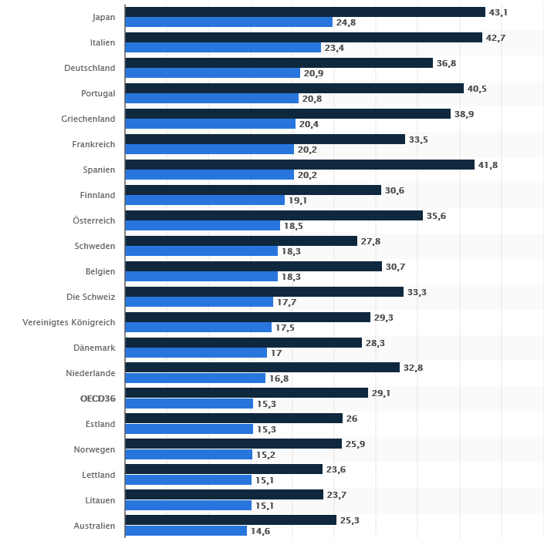
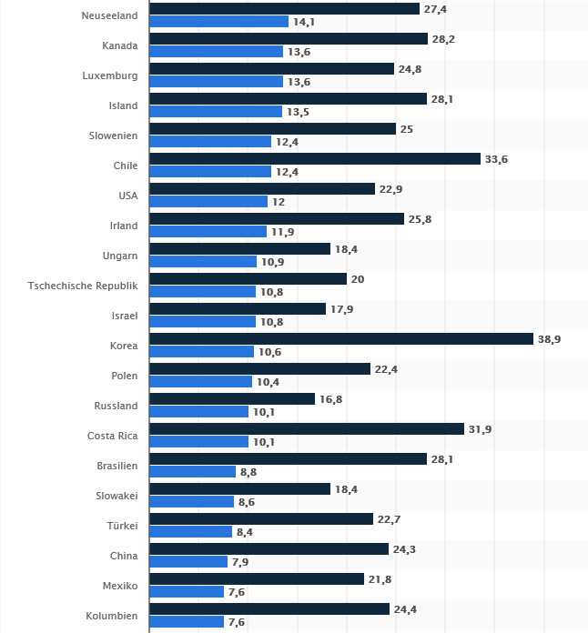
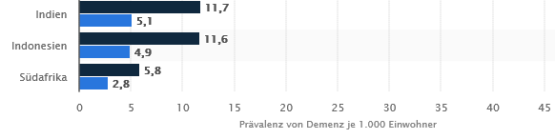
Geschätzte Prävalenz von Demenz in ausgewählten OECD-Ländern je 1.000 Einwohner in den Jahren 2019 und 2050
Einführung
2019
2050

Slide 9
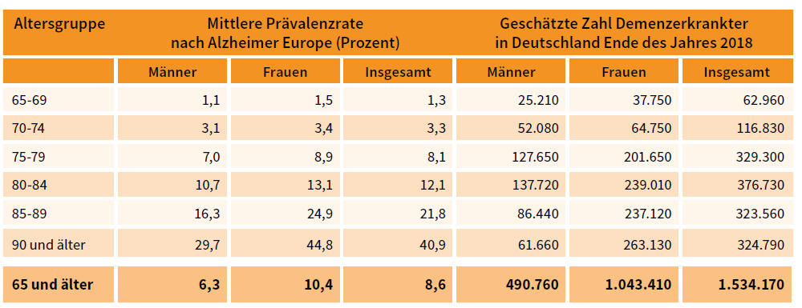
Prävalenz von Demenzen nach Alter und Geschlecht
Einführung
Quelle: Deutsche Alzheimergesellschaft e. V., Selbsthilfe Demenz, Informationsblatt 1

Slide 10
Nationale Demenzstrategie
Einführung
  Handlungsfeld 1: Strukturen zur gesellschaftlichen Teilhabe von Menschen mit Demenz an ihrem Lebensort aus- und aufbauen
  Handlungsfeld 2:
  Menschen mit Demenz und ihre Angehörigen unterstützen
2020 von der Bundesregierung
verabschiedet
Ziel: Menschen mit Demenz
Teilhabe sowie notwendige Betreuung
und Unterstützung garantieren
  Handlungsfeld 3: Medizinische und pflegerische Versorgung von Menschen mit Demenz weiterentwickeln
  Handlungsfeld 4: Exzellente Grundlagen- und Anwendungs-forschung zu Demenz fördern

Slide 11
    Einführung
    Diagnostik und Therapie
Patienten und Angehörige
Informationen und Unterstützende Materialien

Slide 12
Demenz:
Herausforderungen
Diagnostik/Therapie
Diagnostik/ Therapie
Kooperation
Information
Patienten-orientierung

Slide 13
Demenzformen und ihre Häufigkeiten
Diagnostik/Therapie
Alzheimer-Demenz
Vaskuläre Demenz
Lewy-Körperchen-Demenz
Parkinson-Demenz
Frontotemporale Demenz
Normaldruckhydrocephalus

Slide 14
Unterschied normales Altern - Demenz
Diagnostik/Therapie
Kriterien | Normales Altern | Frühe Demenz
Vergessen | sporadisch | häufig
Wiederfinden von Verlegtem | meist rasch, an den üblichen Orten | selten, an unüblichen Orten
Vergessene Inhalte | Details | ganze Erlebnisse und Begebenheiten
Wiedererinnern | häufig | selten
Merkhilfen | gleichbleibend nutzbar | zunehmend nutzlos

Slide 15
Risikofaktoren
Diagnostik/Therapie
Nicht beeinflussbar | Bedingt beeinflussbar
Höheres Alter | Bildung
Weibliches Geschlecht | Schwerhörigkeit
Positive Familienanamnese | Schädel-Hirn-Trauma
Genetische Faktoren | Altersdiabetes
 | Adipositas
 | Bluthochdruck, KHK, Herzinsuffizienz
 | Übermäßiger Alkoholkonsum, Rauchen
 | Hypercholesterinämie
 | Depressionen und psychischer Stress
 | Soziale Isolation
 | Medikamente
 | Luftverschmutzung

Slide 16

Diagnostik
Diagnostik/Therapie
Neurologisch-psychiatrische Untersuchungen
Testpsychologische Diagnostik
Bildgebende Verfahren
Labordiagnostik
Differenzialdiagnostik
Depression vs. Demenz
Alzheimer-Demenz vs. vaskuläre Demenz
Ausschluss sekundärer Demenz
  Testpsychologische Diagnostik
  Bildgebende Verfahren
  Labordiagnostik

Slide 17
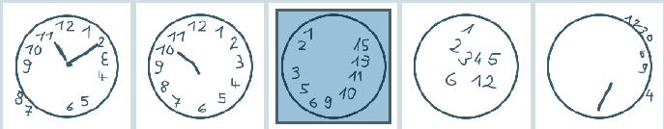
Testverfahren zur Früherkennung
Diagnostik/Therapie
Beispiele für Fehler im Verlauf einer Demenzerkrankung
Quelle: PraxisWissen Demenz
MoCA-Test
Mini-Mental-Status-Test
Uhrentest nach Shulmann
IADL-Skala nach Lawton und Brady
DemTec-Test
…

Slide 18
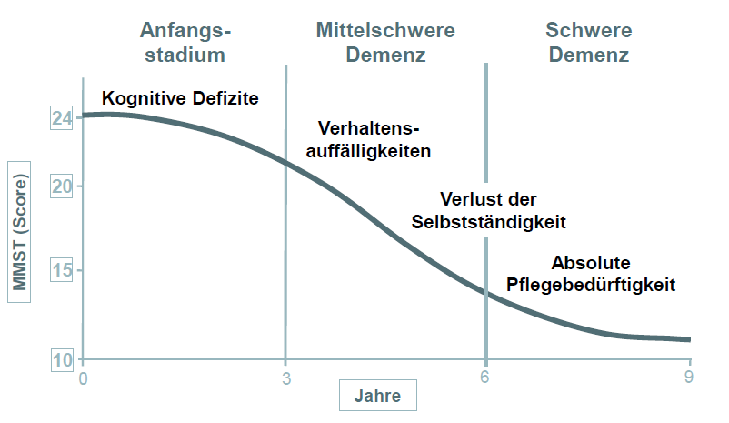
Schweregrade der Demenz
Diagnostik/Therapie
Feststellung durch Mini-Mental-Status-Test (MMST):
20 bis 26 Punkte: leichte Alzheimer-Demenz
10 bis 19 Punkte: moderate/mittelschwere Alzheimer-Demenz
weniger als 10 Punkte: schwere Alzheimer-Demenz
(Quelle: S3-Leitlinie Demenzen)
Quelle: nach Gauthier 1996

Slide 19
Demenzstadien nach Schweregraden
Diagnostik/Therapie
Leichte Demenz
  Kognitive Beeinträchtigungen: Komplexe tägliche Aufgaben können nicht (mehr) ausgeführt werden.
  Lebensführung: Die selbstständige Lebensführung (Alltag) wird zwar beeinflusst, ein unabhängiges Leben ist dennoch möglich.
  Häufige affektive Störungen: Depression, Antriebsmangel, Reizbarkeit, Stimmungsschwankungen.
  Benötigte Hilfe: fallweise notwendig.
Mittelschwere Demenz
  Kognitive Beeinträchtigungen:
  Einfache Tätigkeiten können selbstständig
  ausgeführt werden, komplexe Tätigkeiten
  werden nicht mehr vollständig oder
  angemessen ausgeführt.
  Lebensführung: Ein unabhängiges Leben
  ist nicht mehr möglich. Patientinnen/
  Patienten sind auf fremde Hilfe
  angewiesen, eine selbstständige
  Lebensführung ist noch teilweise möglich.
  Häufige affektive Störungen: Unruhe,
  psychotische Störungen, aggressive
  Verhaltensweisen, Schreien, gestörter
  Tag-Nacht-Rhythmus, Nesteln.
  Benötigte Hilfe: ist notwendig, jedoch
  keine ununterbrochene Betreuung oder
  Beaufsichtigung.
Schwere Demenz
  Kognitive Beeinträchtigungen: Gedankengänge können nicht mehr nachvollziehbar kommuniziert werden.
  Lebensführung: Es ist keine unabhängige, selbstständige
  Lebensführung möglich.
  Häufige affektive Störungen: Unruhe, psychotische Störungen, aggressive Verhaltensweisen, Schreien, gestörter Tag-Nacht-Rhythmus, Nesteln
  (wie mittelschwere Demenz).
  Benötigte Hilfe: dauerhafte Betreuung und Beaufsichtigung
  sind notwendig.

Slide 20
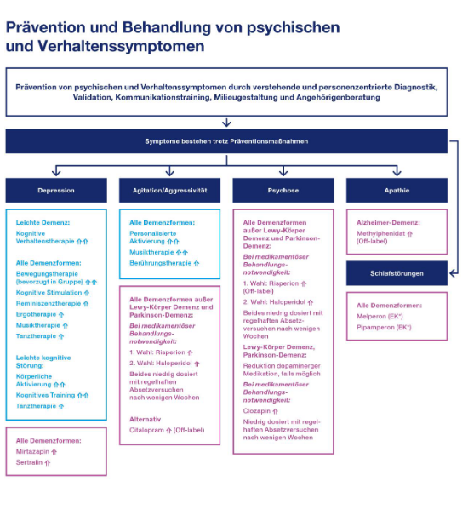
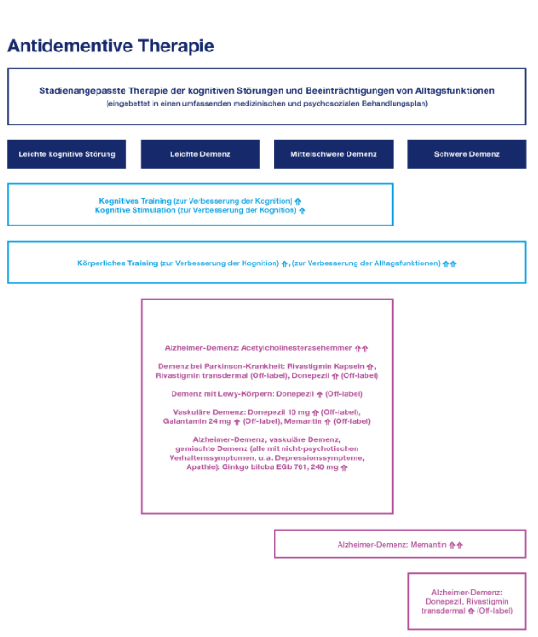
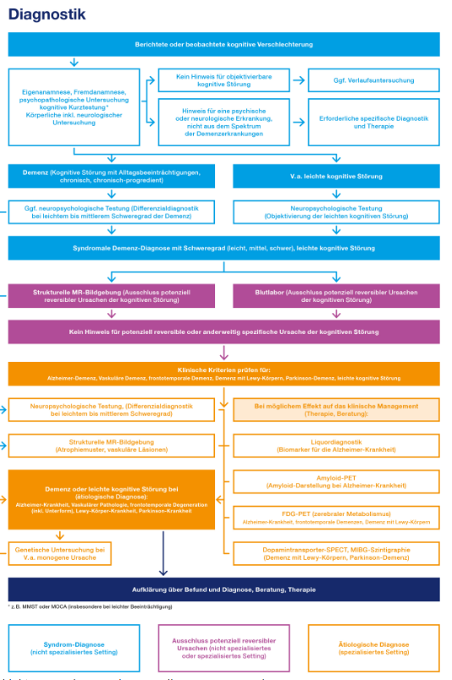
Hilfreiche Abbildungen im Anhang der Leitlinie
Diagnostik/Therapie
Notes:
Abb. 28: Algorithmus: Diagnostik und Differentialdiagnose der Demenz
Zur Diagnosestellung sollte in einem ersten Schritt das demenzielle Syndrom gesichert und in einem zweiten Schritt die Abklärung der Ursachen und Demenzform erfolgen.
Ärztliche Leitlinien beschreiben und bewerten diagnostische und therapeutische Vorgehensweisen bei Demenzen. Erstmals sind seit November 2009 S3-Leitlinien für die Demenz in Deutschland verfügbar. Inhalt dieser evidenz- und konsensusbasierten Leitlinie sind Aussagen zur Prävention, Diagnostik und Therapie von Demenzerkrankungen sowie zur leichten kognitiven Störung.
Der Diagnostik-Algorithmus empfiehlt ein zweistufiges Vorgehen. Dabei sollte das demenzielle Syndrom durch Anamnese, Fremdanamnese, psychopathologischen Befund, neuro-psychologische Screeningverfahren (kognitive Kurztests) sowie körperliche internistische und neurologische Untersuchung abgeklärt und in einem zweiten Schritt dessen Ursache erfasst werden.
Differenzialdiagnostische Abgrenzungen sind miteinzubeziehen, insbesondere:
• Demenzsyndrom bei Depression (Pseudodemenz),
• Delir, das durch einen zumeist akuten Verwirrtheitszustand mit Bewusstseinseintrübung gekennzeichnet ist,
• leichte kognitive Störung (Mild Cognitive Impairment, MCI), bei der die Alltagsaktivitäten noch nicht beeinträchtigt sind,
• aber auch Drogen- und Medikamentenintoxikationen wie z.B. Benzodiazepin-Abusus bei Schlafstörungen.
Zur Sicherung des Demenzbefundes stehen verschiedene neuropsychologische Screeningverfahren zur Verfügung wie z.B. TFDD, DemTect, SIDAM oder CERAD.
In die Abklärung des Demenz-Syndroms eingeschlossen werden sollten:
• Labordiagnostik
• zerebrale Bildgebung (cCT oder cMRT) und
• fakultativ (bei unklarer Situation oder spezifischen Verdachtsdiagnosen) EEG, Liquoruntersuchung, Dopplersonographie der hirnversorgenden Gefäße, bestimmte nuklearmedizinische Verfahren wie FDG-PET und HMPAO-SPECT.

Slide 21
Therapie
Diagnostik/Therapie
Therapeutisches Gesamtkonzept
Nichtmedikamentöse
Therapie
Medikamentöse
Therapie

Slide 22
S3-Leitlinie Demenzen
Diagnostik/Therapie
S3-Leitlinie Demenzen als Living Guideline, AWMF-Register Nr. 038-013
Herausgebende Fachgesellschaften: Deutsche Gesellschaft für Neurologie (DGN) und Deutsche Gesellschaft für Psychiatrie und Psychotherapie, Psychosomatik und Nervenheilkunde (DGPPN)
https://register.awmf.org/assets/guidelines/038-013l_S3_Demenzen-2023-11_1.pdf

Slide 23
Nichtmedikamentöse Therapie
Diagnostik/Therapie
Kognitives Training (Gedächtnistraining, Spiele, Musik, Gesang )
Psychotherapie
Physiotherapie, Rehasport, Tanz
Logopädie
Soziotherapie
Bewegung/sportliche Aktivitäten
Aktivitäten mit der Familie
Religiöse/spirituelle Aktivitäten

Slide 24

Ziele medikamentöser Therapie
Diagnostik/Therapie
Verbesserte Kognition
Positive Beeinflussung der Bewältigung der Anforderungen des Alltags durch den Patienten
(Selbständigkeit des Patienten erhalten)
Aufhalten des Fortschreitens der Symptome (für einen begrenzten Zeitraum)
Reduktion problematischer/belastender Verhaltensweisen

Slide 25

Alzheimer-Demenz: Medikamentöse Therapie von Begleitsymptomen
Diagnostik/Therapie
Mittel zur Stimmungsaufhellung (spezielle Antidepressiva)
Mittel gegen Unruhe, Wahngedanken, Sinnestäuschungen (Neuroleptika)
Angstlösende Präparate (Anxiolytika)
Mittel zur spezifischen Beeinflussung der Botenstoffe im Gehirn (Antidementiva)

Slide 26
Einführung
Diagnostik und Therapie
    Patienten und Angehörige
    Informationen und Unterstützende Materialien

Slide 27
Demenz betrifft die gesamte Familie
Patienten/Angehörige
Betreuung der Patientin/des Patienten rund um die Uhr, keine Erholungspausen (im Gegensatz zu bezahlter Arbeit)
Stress durch physische und emotionale Inanspruchnahme
Einkommensverluste
Pflegende Ehepartner sind im Allgemeinen auch ältere Menschen, die durch die Pflegesituation besonders stark belastet sind
Wenn Kinder oder jüngere Verwandte die Pflege übernehmen, Auswirkungen auf Berufstätigkeit oder ihre anderen familiären und sozialen Aufgaben.
Pflegende Angehörige fühlen sich häufig isoliert

Slide 28
Tipps für pflegende Angehörige
Patienten/Angehörige
Zeit nehmen (auch für sich selbst)
Deutlich, langsam und laut sprechen
Klare und einfache Anweisungen geben
Sinnlose Diskussionen vermeiden
Wahlmöglichkeiten einschränken
  nicht: Möchtest Du Kaffee oder Tee?
  besser: Möchtest du Kaffee?
  dann: Möchtest du Tee?
Validation, wertschätzende Kommunikation
  Ja, du hast sicher recht, gleichzeitig ist es auch so, dass…
  Begriff „gleichzeitig“ statt „aber“

Slide 29
5 Regeln für Angehörige
Patienten/Angehörige
Passe Dich an – sei bereit, Dich zu verändern.
Passe auf dich auf – Verhältnis zwischen Pflege und Erholung.
Hole Hilfe – qualifiziertes medizinisches/pflegerisches Personal kann eine große Hilfe sein.
Hole dir Beratung – Selbsthilfegruppen sind Orte des Erfahrungsaustauschs.
Nur, wenn es den Angehörigen und den Demenzkranken gut geht, ist alles in Ordnung.

Slide 30
Rechtliche Fragen klären
Patienten/Angehörige
Betreuung/Vormundschaft klären
Patientenverfügung aufsetzen (Textbausteine unter https://www.bundesgesundheitsministerium.de/patientenverfuegung.html)
Vorsorgevollmacht erteilen
Unterstützung durch Beratungsstellen suchen

Slide 31
Einführung
Diagnostik und Therapie
    Patienten und Angehörige
    Informationen und Unterstützende Materialien

Slide 32
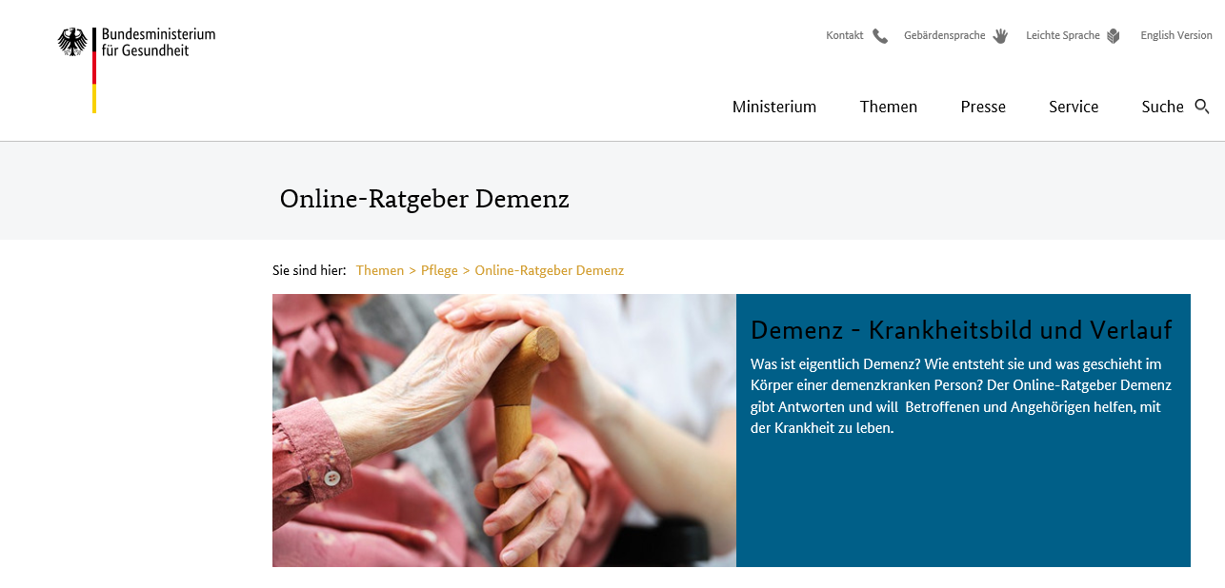
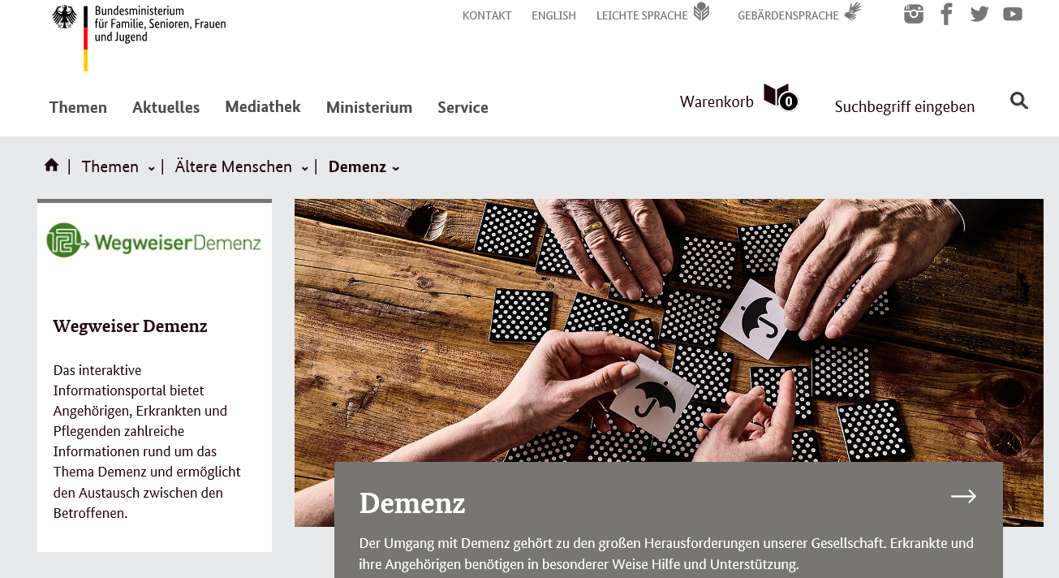
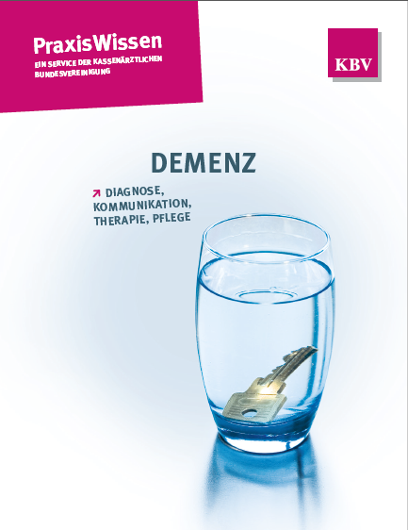
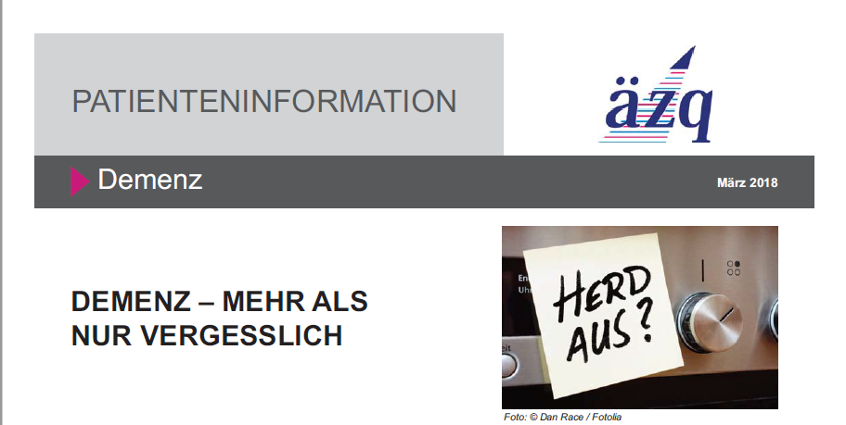
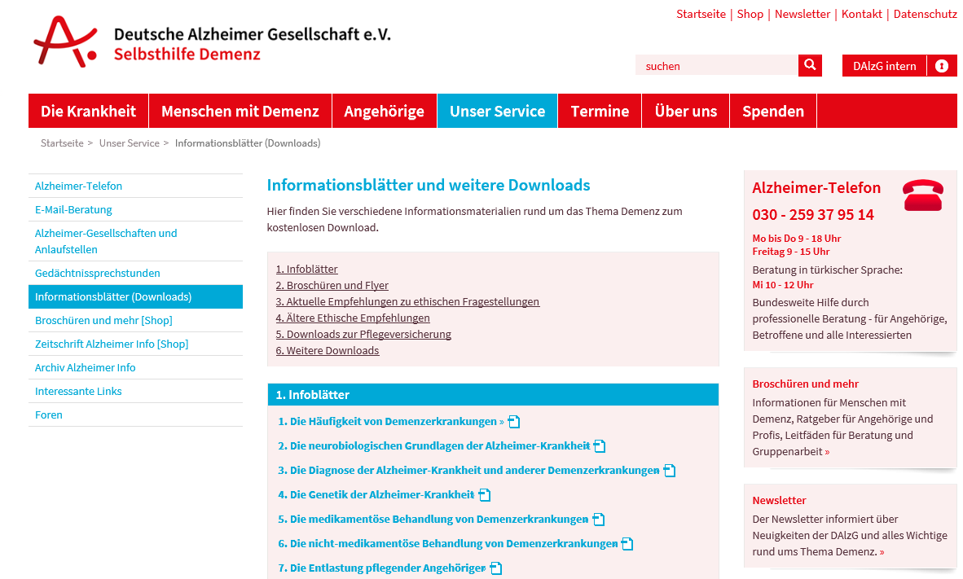
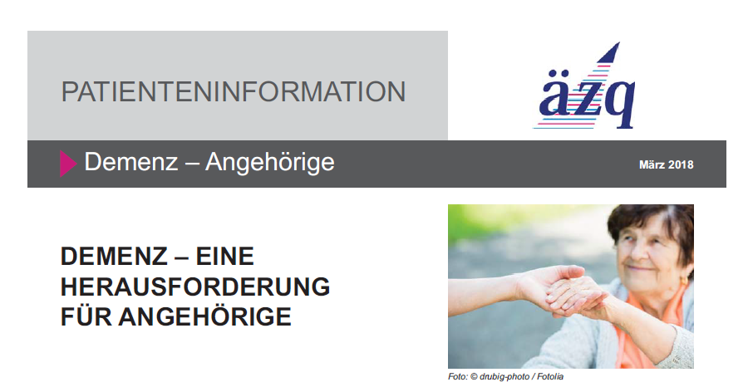
Informationen

Slide 33
Websites ausgewählter Akteure und Nichtregierungsorganisationen der Nationalen Demenzstrategie:
Information
Aktion Demenz e. V.
Aktion Psychisch Kranke e. V.
Arbeitsgemeinschaft der Wissenschaftlichen Medizinischen Fachgesellschaften e. V.
Bundesarbeitsgemeinschaft- Spezialisierte Ambulante Palliativversorgung
Bundesärztekammer
Bundesinstitut für Arzneimittel und Medizinprodukte
Bundesverband privater Anbieter und sozialer
Dienste e. V.
Bundeszentrale für gesundheitliche Aufklärung
Der Pflegebevollmächtigte der Bundesregierung
Deutsche Alzheimer Gesellschaft e. V. Selbsthilfe Demenz
Deutsche Expertengruppe Dementenbetreuung e. V.
Deutsche Gesellschaft für Allgemeinmedizin und
Familienmedizin
Deutsche Gesellschaft für Geriatrie e. V.
Deutsche Gesellschaft für Gerontologie und
Geriatrie e. V.
Deutsche Gesellschaft für Gerontopsychiatrie
und -psychotherapie e. V.
Deutsche Gesellschaft für Neurologie e. V.
Deutsche Gesellschaft für Palliativmedizin e. V.
Deutsche Gesellschaft für Psychiatrie und
Psychotherapie, Psychosomatik und Nervenheilkunde e. V.
Deutsche Krankenhausgesellschaft
Deutscher Hospiz- und PalliativVerband e. V.
GKV-Spitzenverband
Kassenärztliche Bundesvereinigung

Slide 34
„Ich will mich nicht vergessen.“
Rudi Assauer

